Slide 1

IoT development with MQTT, ESPHome, Home Assistant and Tuya Convert

Slide 2
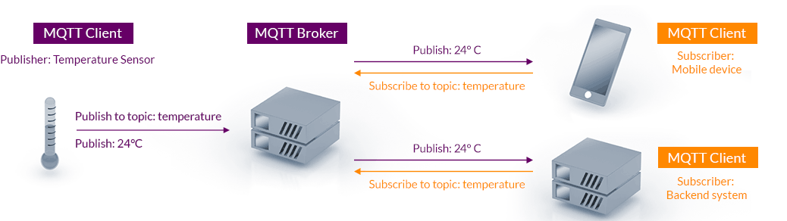
Kommunikation

Slide 3
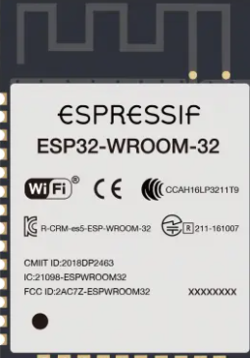
ESP32
perfekte Basis für IoT-Produkte
Toolchain und API
Viele Anwendungsgebiete

Slide 4
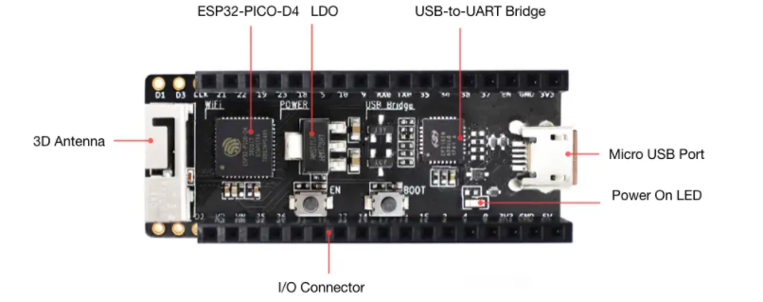
ESP32 Hardware

Slide 5
Was ist MQTT?
Offenes Nachrichtenprotokoll für eine Maschinen zu Maschinen Kommunikation.
Ermöglicht die Übertragung von Telemetriedaten

Slide 6
MQTT Allgemein
Erfunden von Dr. Andy Stanford-Clark von IBM und Arlen Nipper von Arcom (jetzt Eurotech) im Jahr 1999
Öffentliche und lizenzgebührenfreie Lizenz
Verwendet von Amazon Web Services, IBM WebSphere MQ, Microsoft Azure IoT, Adafruit, Facebook Messenger

Slide 7
MQTT Features
Client libraries for Android, Arduino, C, C++, C#, Java, JavaScript, .NET
Small code footprint
Ideal, wenn Bandbreite niedrig oder Netzwerk unzuverlässig ist
MQTT auch über websocket möglich (browser als MQTT client)

Slide 8
Anwendungsgebiete
Smart Home
Gesundheitswesen
Apps(Messanger, Überwachung)
Allgemein IoT Anwendungen

Slide 9
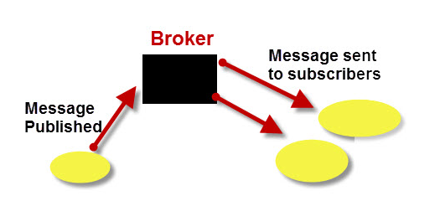
MQTT Publish/Subscribe
Mehrere Clients zu einem Broker
Clients erhalten über subscription messages Nachrichten

Slide 10
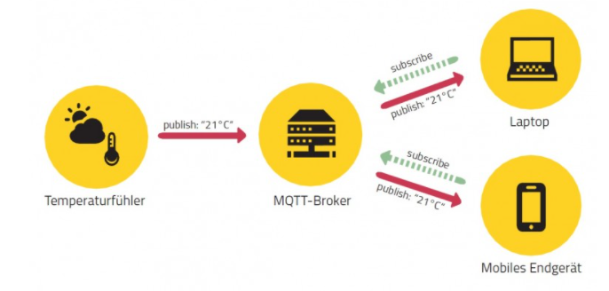
MQTT
Nachrichten werden mit einer QoS verschickt
Broker verwaltet Daten
Topic”-Prinzip“ für Kommunikation

Slide 11

MQTT Broker
HiveMO
CloudMQTT
Wave
Solace

Slide 12

Tuya Convert
chinesisches Unternehmen
Liefert vorprogrammierte WiFi-Module

